Slide 1
Использование результатов национальных мониторингов и экзаменов на уровне страны. Кейс Кыргызстана
Учебный курс
«Ключевые аспекты построения эффективной системы оценки качества образования и использования результатов оценки учебных достижений школьников»
27-30 марта 2012 года, г. Москва
И.П. Валькова, к.п.н.,
Директор Центра оценивания в образовании и методов обучения

Slide 2
ВИДЫ ОЦЕНИВАНИЯ
1. Общереспубликанское тестирование – тесты для поступления в высшие учебные заведения страны
2. Национальное оценивание образовательных достижений учащихся (НООДУ)
…
N. …

Slide 3
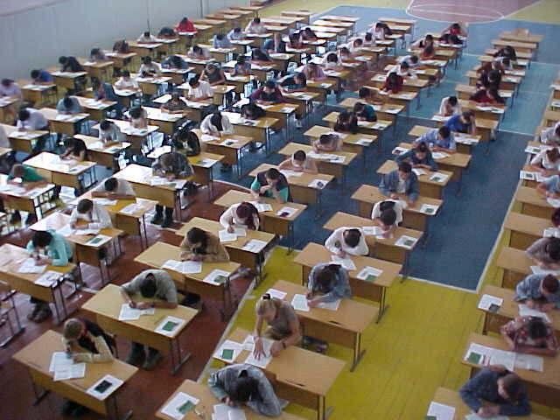
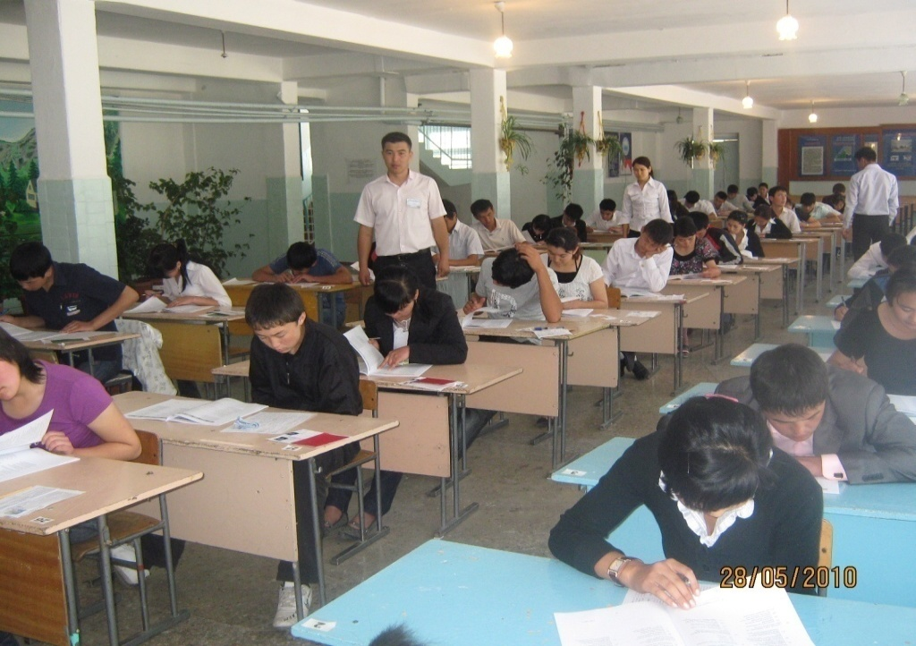
ТЕСТ ДЛЯ ПОСТУПЛЕНИЯ В ВУЗЫ. ОБЩЕРЕСПУБЛИКАНСКОЕ ТЕСТИРОВАНИЕ (ОРТ). 2002-2012
Цель теста - определить наиболее способных к дальнейшему обучению абитуриентов.
Социальная цель ОРТ - обеспечение равного доступа к высшему образованию.
Инструмент –основной тест (aptitude) и предметные тесты (achievement), 3 языка тестирования (кыргызский, русский, узбекский).
Результат – возможность отбора в вузы наиболее способных и подготовленных абитуриентов.
ОРТ проводит независимая тестовая организация (ЦООМО) по заказу МОиН КР.

Slide 4
ОСОБЕННОСТИ ОБЩЕРЕСПУБЛИКАНСКОГО ТЕСТА (ОРТ)
Тест проводится независимой тестовой службой в тесном сотрудничестве с Министерством образования и науки КР.
Имеет только одну цель – отбор способных к дальнейшему обучению абитуриентов в вузы страны.
Основной тест является тестом способностей. Предметные тесты – тесты достижений.
Проводится на трех языках (кыргызском, русском, узбекском).

Slide 5
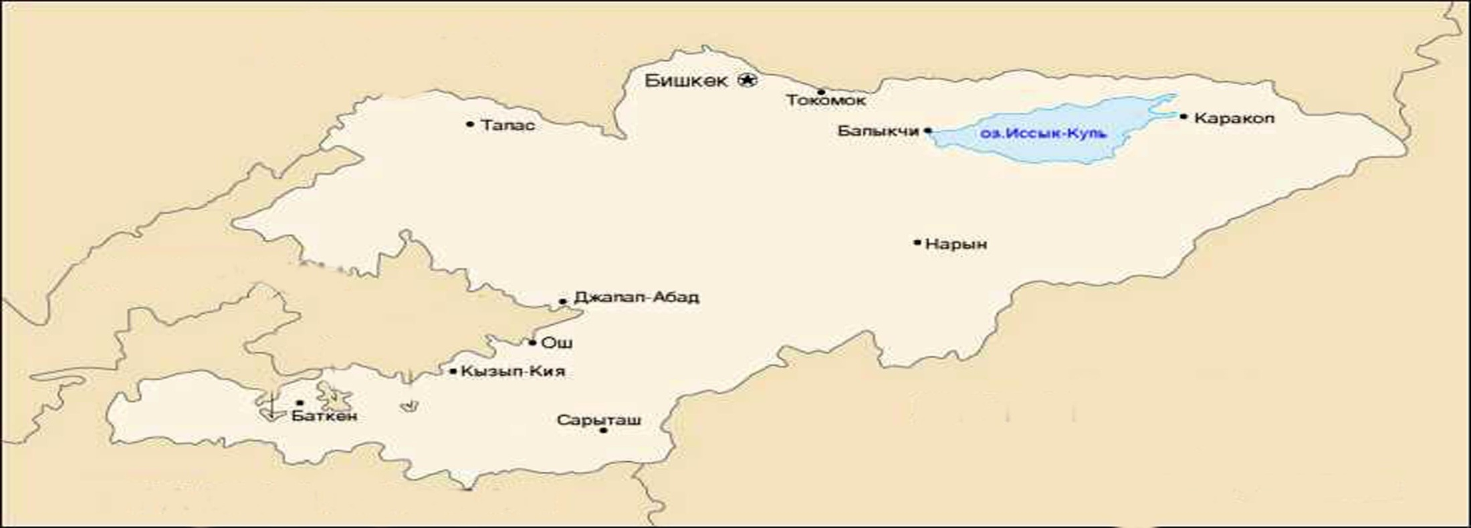
ДОСТУПНОСТЬ УЧАСТИЯ В ОРТ
Около 70% абитуриентов - это жители сельских, отдаленных и труднодоступных районов
90 тестовых центров

Slide 6
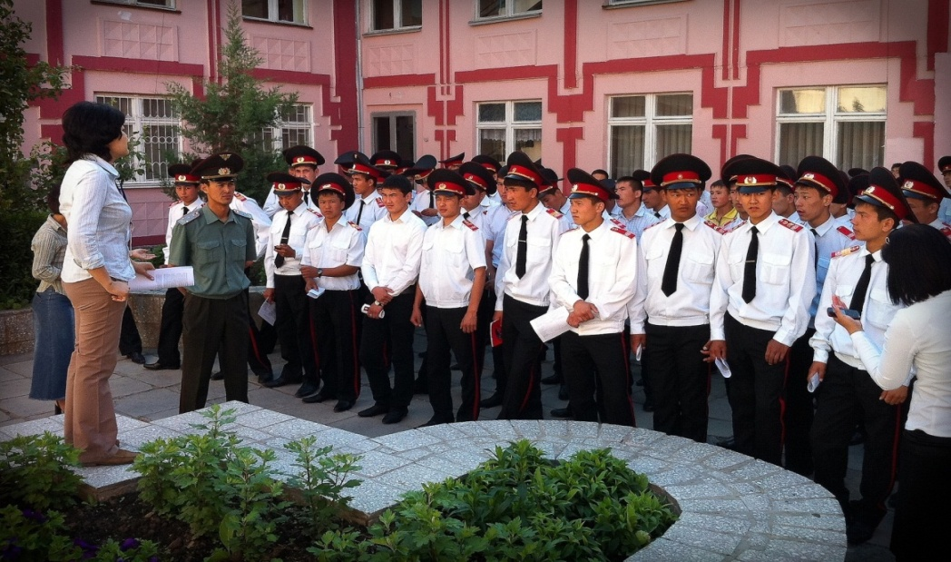
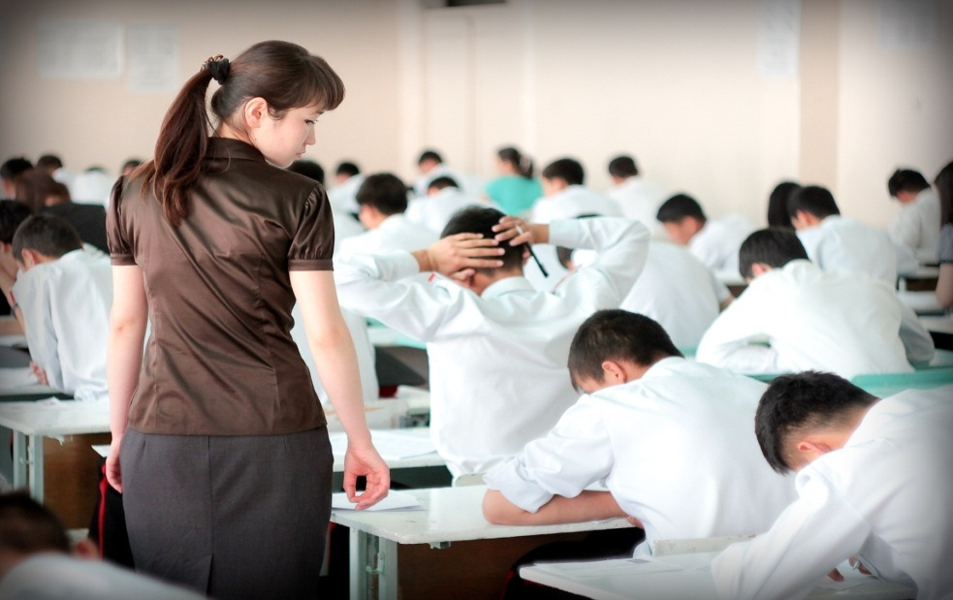

Slide 7
ДИНАМИКА РАЗВИТИЯ ОРТ (2002-2012)
2002 г. Разработан основной тест (мышление в области математики, вербальная часть, практическая грамматика, эссе) – определение способности к обучению в вузе. Он обязателен для всех, поступающих на грантовые места вузов КР. Процедуры зачисления не в полной мере себя оправдали.
2003 г. В основной тест добавлен раздел «Аналогии и дополнение предложений». Разработаны и введены предметные тесты по химии, биологии, английскому и немецкому языкам. Предметные тесты только на те факультеты, которые требуют их сдачи. Разработаны новые процедуры зачисления. Ведена система квотирования.
2005 г. Дополнена математическая часть основного теста заданиями на сравнение.
2010 г. Разработаны и введены предметные тесты по истории и физике.
2011 г. Тестирование становится обязательным для поступления в вузы не только на грантовые места, но и на контрактные места.
2012 г. Разработан и введен предметный тест по математике для технических и экономических специальностей.
Во все вузы, независимо от формы собственности набирают студентов по ОРТ (грант, контракт, заочные и вечерние отделения вузов).

Slide 8
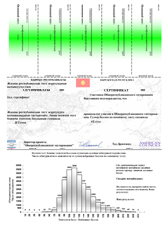
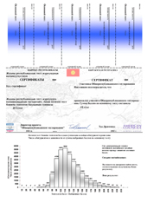
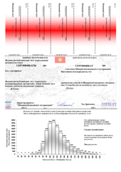
КОНКУРС ПО ЗАЧИСЛЕНИЮ В ВУЗЫ КЫРГЫЗСКОЙ РЕСПУБЛИКИ
Сертификаты школ малых городов
Сертификаты школ столицы
Сертификаты школ села

Slide 9
Конкурс по зачислению в вузы КыргызскойРеспублики
Вывешивается список абитуриентов
ID1 Балл1
ID2 Балл2
ID3 Балл3
……….
……….
ID4 Балл4
ID5 Балл5
ID6 Балл6
……….
……….
Приемная комиссия вуза
ID7 Балл7
ID8 Балл8
ID9 Балл9
……….
……….
Зачислить первых
ID – рег. номер абитуриента
Список на подтверждение
ЦООМО
Подтвержденный
список

Slide 10
ЧТО ДАЕТ ОРТ?
Выпускники, сдающие ОРТ, более серьезно относятся к учебе.
Учителя более ответственно относятся к подготовке учащихся.
Увеличение числа студентов из отдаленных районов.
Четкое и прозрачное зачисление абитуриентов в вузы.
Акцентирование важности чтения, как основного инструмента обучения, так как в тесте имеется раздел, направленный на проверку понимания учащимся прочитанного текста.
Акцентирование важности применения знаний, полученных на уроках математики, родного языка, химии, биологии, физики, истории и иностранных языков, так как в тесте акцент делается не на припоминание фактов, а на применение знаний.

Slide 11
ЧТО ДАЕТ ОРТ?
Акцентирование важности математических умений как основного, наряду с чтением и письмом, инструмента современного образованного человека и др.
В вузы поступают абитуриенты, набравшие пороговый балл, в том числе и на контрактные места.
Ставится преграда коррупции при приеме в вузы не только на бюджетные, но и на контрактные места (с 2012г. на заочные и вечерние).
Полностью выполняется закон об образовании.
Равный доступ не только к бюджетным, но и к контрактным местам в вузах.

Slide 12
ИСПОЛЬЗОВАНИЕ РЕЗУЛЬТАТОВ ОРТ
Результаты ОРТ не используются для поощрения или наказания директоров или учителей.
ОРТ не может быть использован как специальный инструмент для выводов о состоянии образования в стране, в регионе или в отдельной школе.
Сами образовательные учреждения отслеживают результаты ОРТ и используют их в качестве стимула к повышению качества образования.

Slide 13
ИСПОЛЬЗОВАНИЕ РЕЗУЛЬТАТОВ ОРТ
Учителя используют результаты ОРТ в качестве обратной связи. Материалы ОРТ часто служат ориентиром для определения задач обучения (развитие умений работы с письменными текстами, применения знаний в новых ситуациях…).
Данные ежегодных отчетов ОРТ служат ориентиром при принятии решения о поступлении в вуз абитуриентом.

Slide 14
ИСПОЛЬЗОВАНИЕ РЕЗУЛЬТАТОВ ОРТ
Успехи ОРТ в борьбе с коррупцией, доверие к результатам ОРТ педагогов и широкой общественности сделали возможным постепенное расширение сферы применения ОРТ.
Ежегодные отчеты по ОРТ являются ценным материалом для оценки вузов КР. (Выстраивание рейтинга вузов по результатам зачисления, рейтинга специальностей в вузе).
50 лучших абитуриентов без конкурса выбирают любой вуз страны.
Многие вузы Турции признают результаты ОРТ.

Slide 15
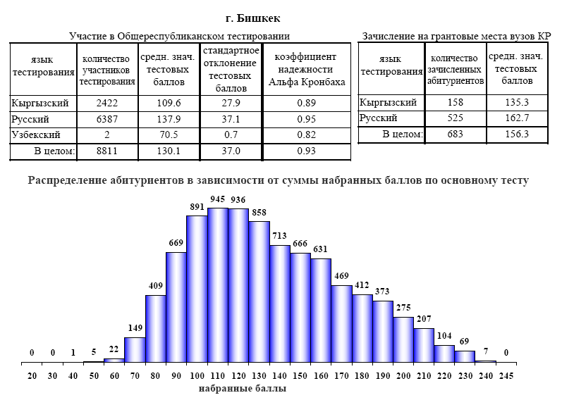
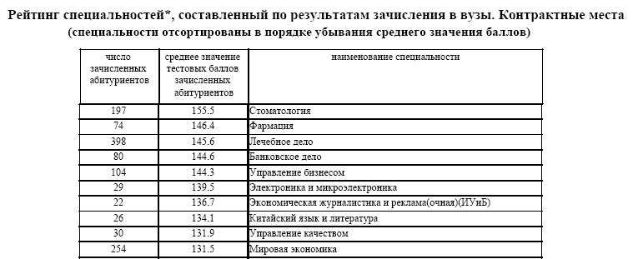
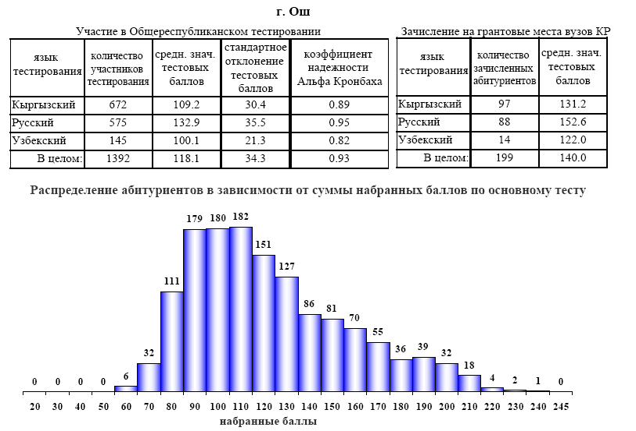
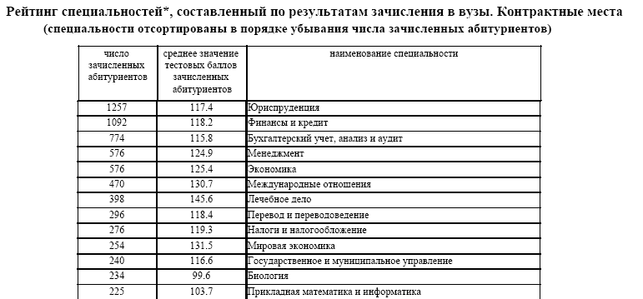
ФРАГМЕНТЫ ЕЖЕГОДНОГО ОТЧЕТА ОРТ

Slide 16
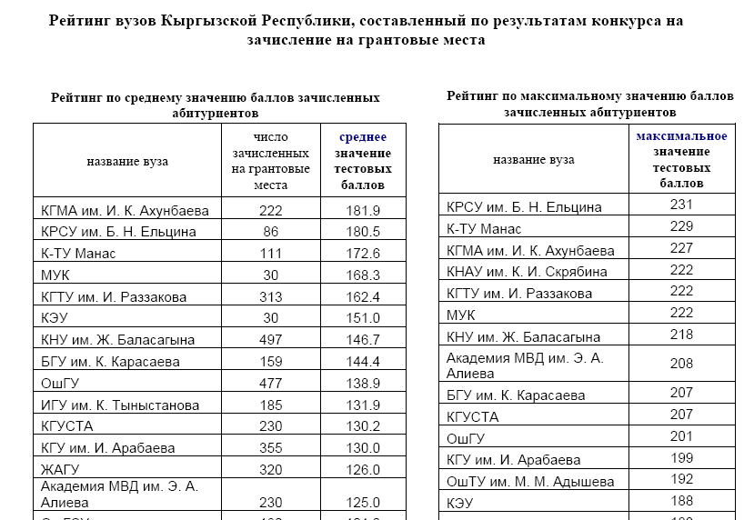
ФРАГМЕНТЫ ЕЖЕГОДНОГО ОТЧЕТА ОРТ

Slide 17
НАЦИОНАЛЬНОЕ ОЦЕНИВАНИЕ ОБРАЗОВАТЕЛЬНЫХХ ДОСТИЖЕНИЙ УЧАЩИХСЯ (НООДУ)
Цель – измерить образовательные достижения учащихся 4 и 8 классов в области математики, чтения и естественных наук в соответствии с государственными
образовательными стандартами.
Инструмент – тестирование и анкетирование.
Результат – выяснить, что знают и умеют учащиеся 4 и 8 классов страны и чем обусловлены показанные ими результаты

Slide 18
НООДУ 2007г., 2009г.
Участвовало:
2007 г.: 4 класс – 3412 учащихся, 101 школа
8 класс – 3553 учащихся, 101 школа
2009 г.: 4 класс – 3527 учащихся, 102 школы
8 класс – 3685 учащихся, 102 школы
Страты:
административные области Кыргызстана;
категории школ ( г. Бишкек, малый город, село);
язык обучения (кыргызский, русский, узбекский).

Slide 19
НООДУ 2007г., 2009г.
Разработаны стандарты оценивания по каждому из предметов.
Разработана структура оценивания каждого домена.
Например, по чтению были выделены задачи чтения (чтение для литературного образования, чтение для получения информации, чтение для решения практической задачи) и аспекты чтения (общее понимание текста, интерпретацию текста, умение установить связь между собой как читателем и текстом; умение осмысливать содержательность формы текста). Внутри этой структуры оцениваются соответствующие умения.

Slide 20
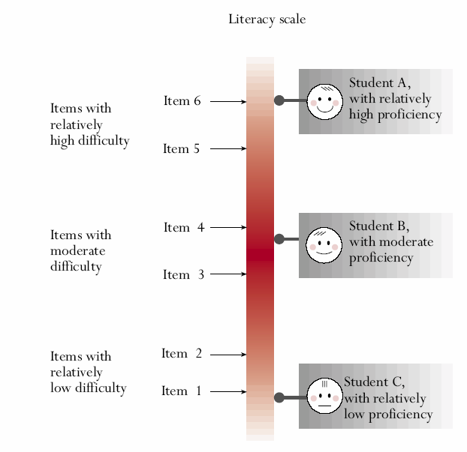
НООДУ 2007 и 2009. Шкала достижений
Высокий
уровень
достижений
Задание 46
…
Задание 51
Задание 15
…
Достижения
выше базового
уровня
Задание 2
Задание 4
…
Базовый
уровень
достижений
Задание 11

Slide 21
НООДУ 2007 И 2009 ГГ. УРОВНИ ОБРАЗОВАТЕЛЬНЫХ ДОСТИЖЕНИЙ УЧАЩИХСЯ
Уровень ниже базового – учащийся не имеет знаний и умений, достаточных для дальнейшего успешного обучения и для успешной жизни в обществе...
Базовый уровень – учащийся имеет основные знания, умения и навыки, необходимые для продолжения обучения...
Уровень выше базового – учащийся активно использует приобретенные знания для решения задач реальной жизни...
Высокий уровень – учащийся умеет точно и последовательно выражать свои мысли, приводить уместные доводы в защиту представленной позиции, показывает умение анализировать...

Slide 22
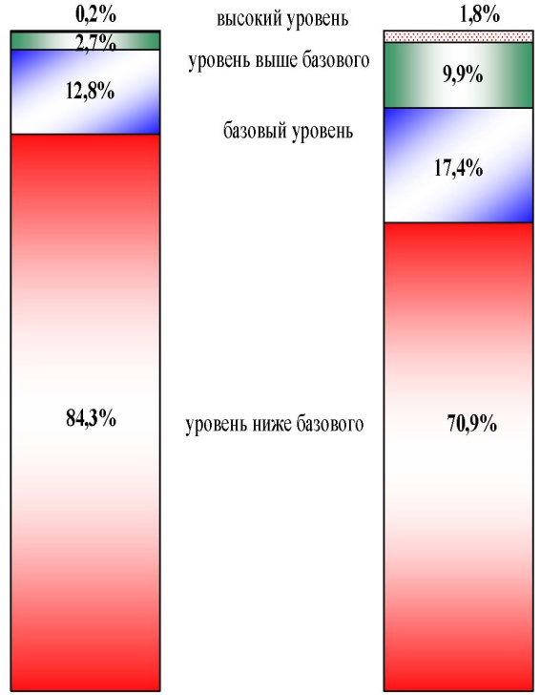
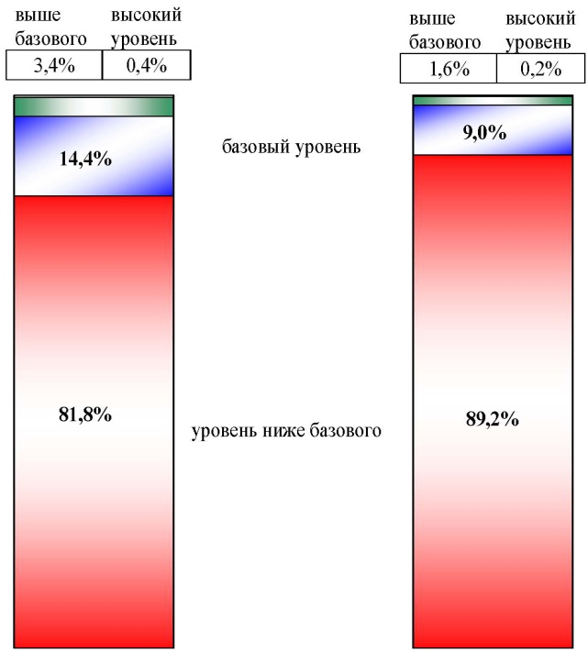
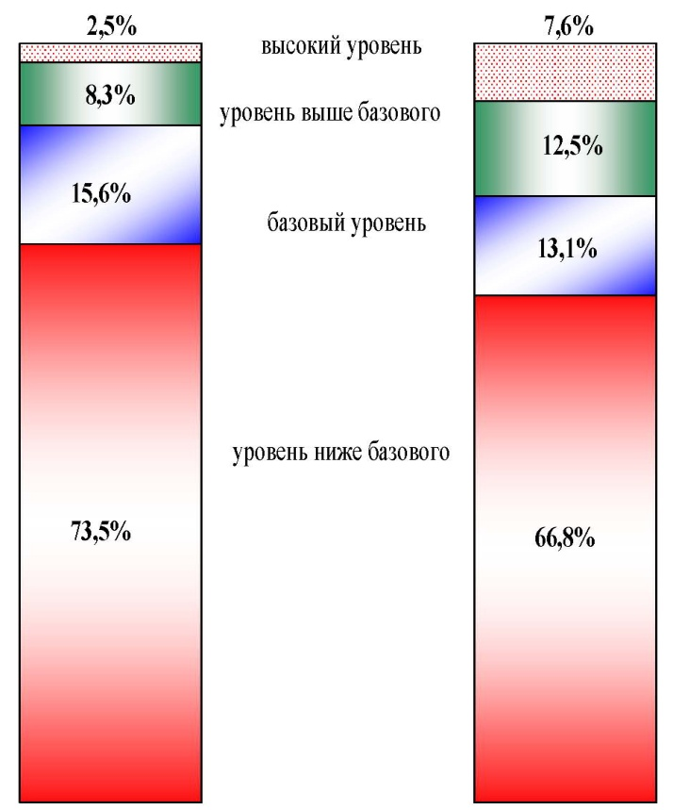
НООДУ 2007 И 2009. РАСПРЕДЕЛЕНИЕ УЧАЩИХСЯ В ЗАВИСИМОСТИ ОТ УРОВНЯ ОБРАЗОВАТЕЛЬНЫХ ДОСТИЖЕНИЙ (8 КЛАСС)
Математика
Естественнонаучные предметы
Чтение текста
2007 г. .
2009 г.
2007 г. .
2009 г.
2007 г. .
2009 г.

Slide 23
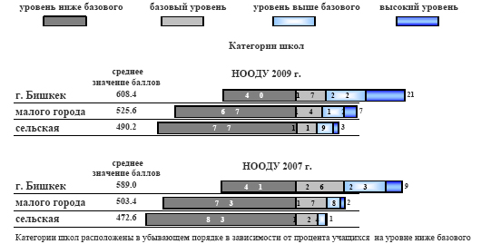
НООДУ 2007 И 2009 ГГ. КАТЕГОРИИ ШКОЛ Распределение учащихся в зависимости от уровня образовательных достижений
Чтение и понимание текста (8 класс)

Slide 24
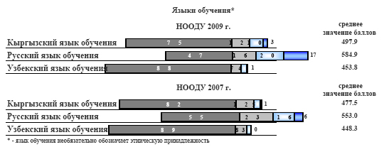
НООДУ 2007 И 2009 гг. ЯЗЫКИ ОБУЧЕНИЯ
Чтение и понимание текста (8 класс)

Slide 25
НООДУ 2007 И 2009 гг. АНКЕТИРОВАНИЕ
Анкеты – инструмент для более глубокого понимания причин полученных результатов оценивания.
Анкеты для учащихся.
Анкеты для администрации школ.
Анкеты для учителей.

Slide 26
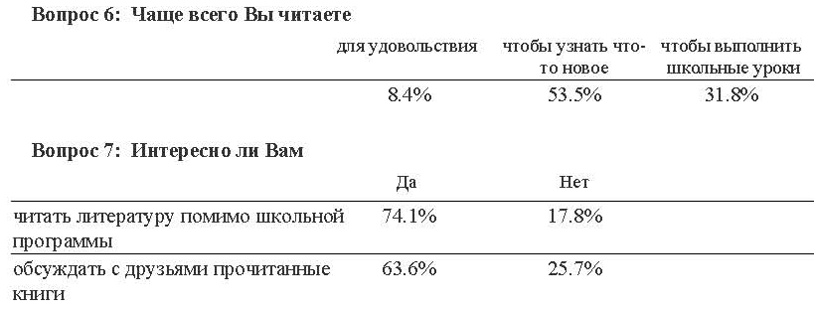
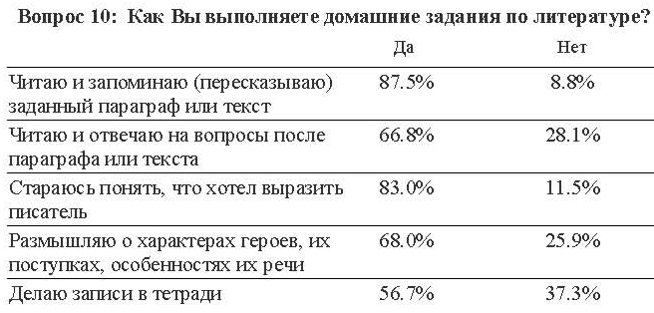
ОТВЕТЫ УЧАЩИХСЯ 8 КЛАССА НА НЕКОТОРЫЕ ВОПРОСЫ АНКЕТЫ
Ответы учащихся 8 класса на некоторые вопросы анкеты

Slide 27
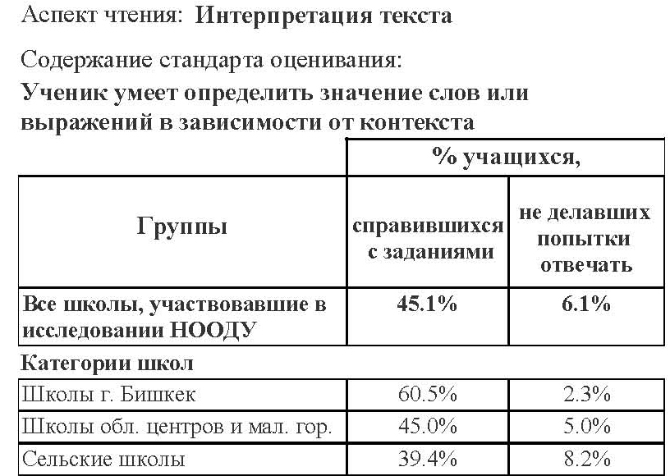
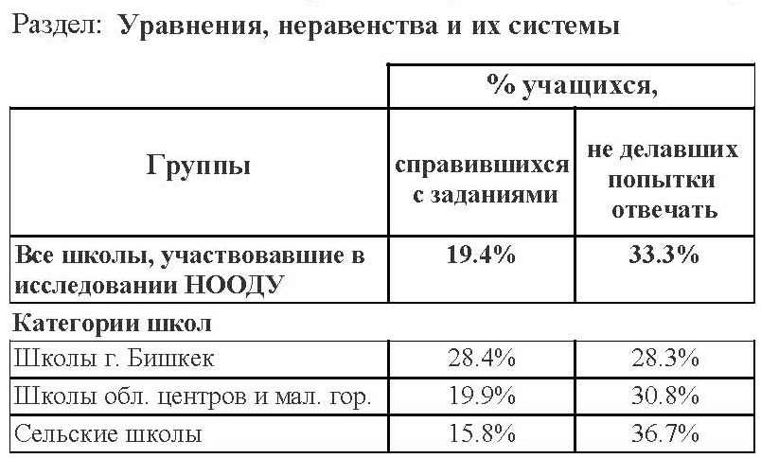
НООДУ 2007 и 2009 гг. Фрагменты представления информации
Чтение и понимание текста (8 класс)
Математика (8 класс)

Slide 28
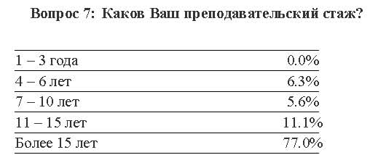
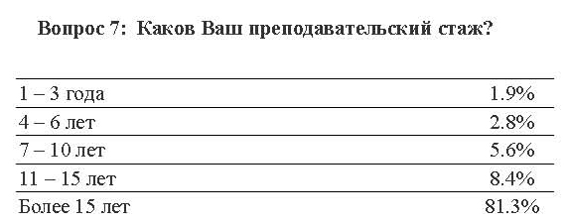
Ответы учителей 4 класса на некоторые вопросы анкеты
2007 г.
2009 г.

Slide 29
Фрагмент анализа связи результатов учащихся с ответами на вопросы анкеты
Индекс «Обобщение информации»
Эффективные стратегии: «я внимательно проверяю, включены ли наиболее важные предложения в мое изложение», «я просматриваю текст, подчеркивая наиболее важные предложения, затем я переписываю их своими словами». Менее эффективные стратегии: «Я пишу изложение. Затем я проверяю, что каждый параграф текста описан в изложении, так как содержание каждого параграфа должно быть включено» и «перед написанием изложения я читаю текст столько раз, сколько это возможно».
Наименее эффективной стратегии: «я стараюсь точно переписать как можно больше предложений».

Slide 30
НЕКОТОРЫЕ ВЫВОДЫ ИССЛЕДОВАНИЯ НООДУ 2007 И 2009 ГГ.
У учащихся существуют серьезные проблемы с пониманием письменного текста, что отрицательно сказывается на освоении всех предметов школьного цикла.
Наблюдается дефицит учителей, особенно учителей, имеющих необходимую для преподавания своих предметов квалификацию. У учителей отсутствует материальная заинтересованность в своем труде.
Учебный материал, изучаемый по разношерстным учебникам и программам, не связан едиными стандартами и требованиями.
Основным методом работы в классе и дома является заучивание, чтение и пересказ учебного материала.
Большой процент учащихся не имеет доступа к источникам информации.
Прослеживается недостаток внимания родителей к проблемам образования своих детей.
Учителя имеют слабую методическую подготовку (некачественная подготовка в вузах), неэффективная система повышения квалификации. Отсутствие методической литературы.
Дошкольная подготовка не является доступной, особенно в сельской местности.
Повсеместно отмечается недостаток образовательных ресурсов, особенно с сельских школах и школах малых городов является влияющим фактором.

Slide 31
НЕКОТОРЫЕ РЕКОМЕНДАЦИИ ПО РЕЗУЛЬТАТАМ НООДУ 2007 И 2009
Необходимо срочное и существенное инвестирование в образование.
Воздействие на образование должно носить системный и долговременный характер.
Повышение качества педагогических кадров требует пересмотра программ обучения учителей и всей системы повышения их квалификации.
Необходимо определить обязательный минимум качественных ресурсов образования и обеспечить им каждую школу.
Проводить целевую работу с учащимися и школами, имеющими наиболее неблагоприятный социально-экономическим статус.
Увеличить количество детских садов, продумать доступ к дошкольному образованию в сельских регионах.
Включить в школьную программу такие материалы для чтения, которые наиболее интересны учащимся, соответствуют их возрасту…
Продолжить работу по введению современных стандартов образования.

Slide 32
НЕКОТОРЫЕ РЕКОМЕНДАЦИИ ПО РЕЗУЛЬТАТАМ НООДУ 2007 И 2009
Обеспечить новые стандарты, разработанные в соответствии с ними учебными программами, учебными комплексами.
Возродить в вузах кафедры методики преподавания школьных предметов.
Направить усилия на реальное повышение престижа учителя, используя экономические рычаги (ликвидировать перегруженность учителя, стимулировать повышение учителем своей квалификации, предусмотреть систему поощрения, предоставления возможности школьной администрации поощрять учителей).
Изменить систему формирующего и итогового оценивания…

Slide 33
ИСПОЛЬЗОВАНИЕ РЕЗУЛЬТАТОВ НООДУ
Полученные результаты позволили увидеть реальное состояние дел в образовании.
Повышена зарплата учителям, изменена структура оплаты труда.
Разработан и в 2009 году принят новый рамочный курикулум, где акцент обучения переносится с процесса на результат.

Slide 34
ИСПОЛЬЗОВАНИЕ РЕЗУЛЬТАТОВ НООДУ
Полученные результаты позволили увидеть реальное состояние дел в образовании.
Разработаны предметные курикулумы для начальной школы. Новые курикулумы, обеспеченные учебниками и методическими пособиями для учителей ввели с первого класса.
Дорабатываются курикулумы для средней (5-9 классы) школы.
Разрабатываются курикулумы для старшей школы и для профильных классов.

Slide 35
ИСПОЛЬЗОВАНИЕ РЕЗУЛЬТАТОВ НООДУ
Определены компетенции, которыми должны обладать учащиеся не только на выходе, но и на промежуточных этапах (4 класс, 9класс).
Меняются подходы к оцениванию индивидуальных успехов учащихся (внедряется формирующее оценивание, проводятся курсы для учителей по оцениванию успехов учащихся в классе).
Ведется работа по изменению формы итогового оценивания в 9 и 11 классах и др.

Slide 36
ИСПОЛЬЗОВАНИЕ РЕЗУЛЬТАТОВ НООДУ
Разрабатываются подходы к уменьшению нагрузки учащихся (3 варианта сокращения часов).
Решается проблема дошкольного образования (общинные и сезонные детсады, дошкольная подготовка – 240 годовых часов).
Работает программа разработки и оснащения школ учебниками.
Вводится подушевое финансирование в школах.

Slide 37
ИСПОЛЬЗОВАНИЕ РЕЗУЛЬТАТОВ НООДУ
Определена стратегия развития образования до 2020 года.
Стратегия реализуется в 3 летних планах развития.

Slide 38
Спасибо за внимание! Вопросы? Сайт Центра оценки в образовании и методов обучения: www.testing.kg
rtc.imerae@gmail.com
WWW.RTC-EDU.RU

